Slide 1
WEBSITE STORY BOARD
Quality base is our pride
People now demand interactive online website and presentations that are visually appealing and intellectually stimulating.
It is an important part of doing business. vitamind can differentiate your company form the competition.
[***** 홈페이지 화면구성
귀사의 경쟁력확보에 최선을 다하겠습니다.]

Slide 2
*** 브랜드 웹사이트
비타마인드 플랜마스터
2002. 05 . 20
담당 클라이언트
2002. 05 . 21
MAIN
메인페이지 _로그인전(국문)
/korean/index.asp
300
900
A
회사로고
MENU_01
MENU_02
MENU_03
MENU_04
SUB_MENU SET
50
A area_ 메뉴 인클루드 화일로서 화면 최상단에 위치하여 각 페이지별로 navigate하게된다.
B
SUB DEPTH MENU
MAIN_ EVENT / NOTICE
FLASH MOTION IMAGE / TYPE TRANSACTION
B area_ 브랜드 이미지를 강조하는 영역으로 플래시로 구성된다. 메인이벤트가 동시에 노출이 되며 다이나믹한 효과의 사용으로 방문유저들의 눈이 주목되도록 표현한다.
250
C
D
C area_ 사용상의 편의를 가장 고려한 인터페이스로 눈이 가장 먼저 가는 좌측에 회원관련 메뉴와 사이트가이드를 크게 위치시켜 처음 방문자라도 쉽게 이용할수 있도록 한다.
MEMBERS LOGIN
WHAT’S NEW
회원가입 /아이디 패스찾기
D area_ 메인화면 주 컨텐츠 영역
각 컨텐츠별 주요 사항을 노출시켜 전체 히트수와 매출을 증가시킨다.
실시간 업데이트/관리자의 노력이 필요
SITE GUIDE
CLUB UPDATE
400
신규 동호회
추천동호회 소개
E area_ 하단 카피라이트와 일반 메뉴
인클루드 영역
회사소개 및 위치/약도/관리자메일..
등으로 구성된다.
헬프 마법사
사이트 맵
고객센터
BANNER
E
BOTTOM MENU
50
COPY RIGHT

Slide 3
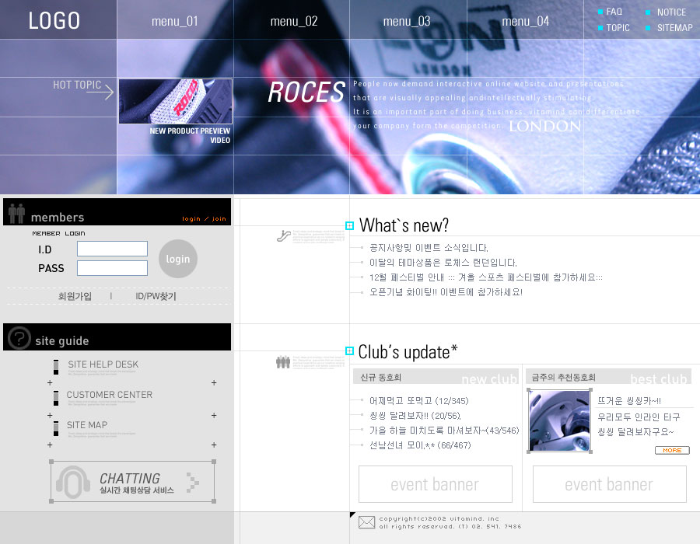
디자인 시안
| D e s I g n s a m p l e |
자세한 이미지는 별첨하였으니 참고하시기 바랍니다.
* 제안에 사용된 플래시 무비와 그래픽 파일, 그리고 견적서 양식은 비타마인드에 소유권이 있습니다.
불법도용이나 유출을 허용하지 않으며 시안에 통과하지 못하였을 경우, 화일을 삭제하여 주십시오.
M a i n p a g e ( 900 * 700 )

